Slide 1
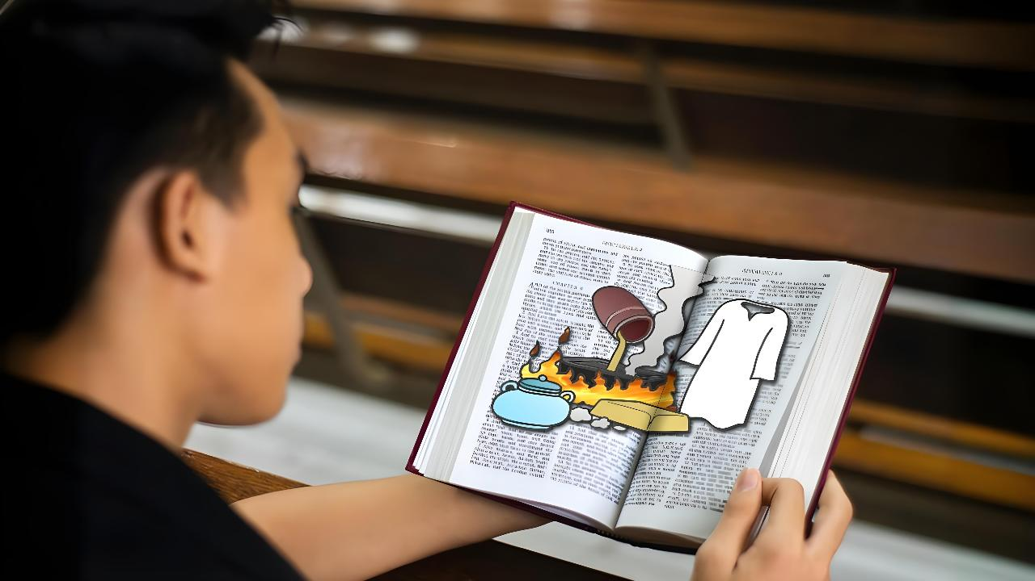
VAKADIKEVI NA KA DINA
Lesoni 1, Epereli 4, 2026

Slide 2
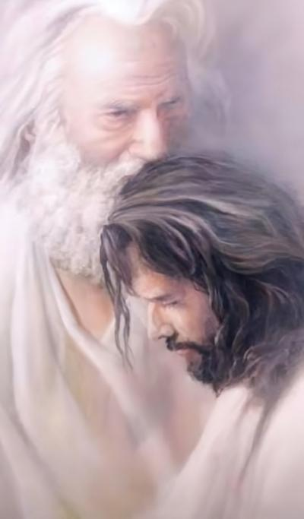
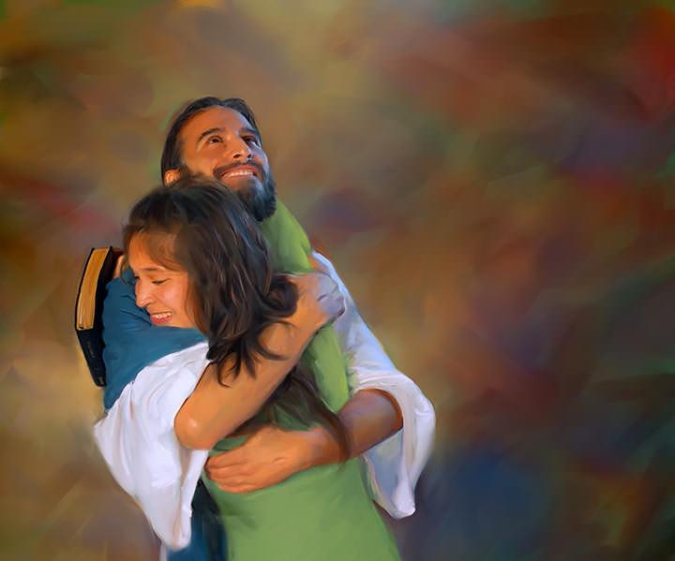
“Me vaka sa lomani au ko Tamaqu, au sa lomani kemudou vaka talega kina: dou tiko ga ena noqu loloma.”
(Joni 15:9)
Notes:
9. Father hath loved me. Compare chs. 3:35; 5:20; 10:17; 17:24.
In my love. To abide in Christ means to abide in the shelter of His love. It is comforting to know Christ’s love for us is as abiding as the Father’s love for the Son. More than that, “the Father himself loveth you” (ch. 16:27) with the same love with which He loves the Son (EGW RH Nov. 4, 1890).

Slide 3

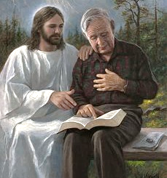
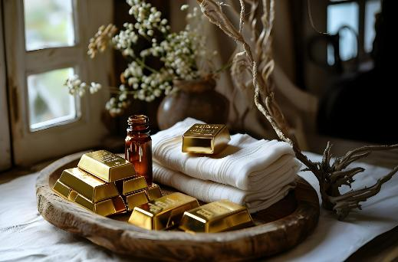


E duidui na I vakarau ni veiwekani eda sa dui semati keda kina ki vua na Kalou. Ia e duabulu na ka eda na duavata kina: na veiwekani oqo e rawa (ka dodonu) me tubu.
Na I matai ni kalawa me da taura ka me rawa kina ni da tubu sai koya me da kila sara vakavinaka na keda I tuvaki.
Na Kalou sa vakaraitaka vakarabailevu ki vei keda na I tuvaki vakayalo ni soqosoqo lotu ena I otioti ni tabayabaki qo. Sa vakatautaki kina veikeda na noda dikeva noda bula ka raica se na tikina cava e tukuni keda, ka eda na vakaukauwataka se vakatitobutaka vakacava na noda veiwekani kei na Kalou.
Tukutuku mai vua na Kalou (Vakatakila 3:14-22):
  Vakadikevi iko (vv. 14-17)
  A Kena Iwali (v. 18)
  A Kena macala (vv. 19-20)
  Vakavinavinaka (vv. 21-22)
Nai tuvaki dina (Joni 15:1-11):
  Na tabana kei na vaini
  Na Dra

Slide 4

NA I TUKUTUKU MAI VUA NA KALOU
(Vakatakila 3:14-22)
Notes:
THE MESSAGE OF GOD

Slide 5




DIKEVI IKO
“Ni ko sa kaya tiko au sa vutuniyau, ka levu tu na noqu I yau, ka sa sega na ka ka’u sa dravudravua kina; ia ko sa sega ni kila ni sai iko ga na ka lomani, ka vakaloloma, ka dravudravua, ka mataboko, ka luvawale” (Vakatakila 3:17)
Na I tukutuku ki nai soqosoqo lotu e vitu e vakatakila na ituvaki ni lotu mai na gauna vakai Apositolo me yacova na siga nikua (Vtkla. 2-3). Ni tukuna na gauna donumaka nikua, (Leotisea), o Jisu e vakatakila ni o koya na “Emeni [na Dina], o koya sa dau tukuna na ka dodonu ka dina” (Vakatakila 3:14).
Eda raici keda ka raica noda Dina: “Au sa vutuniyau, ka levu tu na noqu I yau, ka sega na ka au sa dravudravua kina” (Vtkla. 3:17a).
Ia o Jisu e raica na dina, tuvaki dina: “Sai iko ga na ka lomani, vakaloloma, dravud -ravua, mataboko ka luvawale(Vaktkla. 3:17b).
Sa kena gauna me da vakadikevi keda tale mada. Au kila tiko li na ka dina e tu vei au, kei na ka au gadreva? Sa vakacava soti na tubu ni noqu veiwekani kei Jisu? Au sa veisau me vinaka cake tiko beka?
Notes:
EVALUATION

Slide 6

A KENA iWALI
“Au sa vakavulici iko mo mai volia vei au na koula sa vakatovolei ena bukawaqa, mo vutuniyau kina; kei na isulu vulavula mo vakaisulu kina, me kakua ni rairai na nomu luvawale e veivakamaduataki; mo lumuta talega na matamu ena I lumu ni mata, mo rai rawa.” (Vakatakila 3:18)
Ni da vakalogalogavinakataki keda tu ena keda Iituvaki, sa dau kauta mai na bula ni vakawelewele (katakatabatabata), e tolu na ka e vakasalataki keda kina o Jisu:
Volai na koula sa vakatovolei…
Kakua ni dabe ena dina vakatikina se na vakadewa vakatamata ni I Vola Tabu. Me biu laivi na I vakavuvuli vakatamata (tinsel) ka vakekeli vakatitobu ena noda vulica na I Vola Tabu me kauta laivi na ka tawasavasava kece (dross) mai na noda kila ka baleta na Vosa.
Volia nai sulu vulavula
Ciqoma ni yalododonu I Jisu e sai koya duadua ga na gaunisala e rawati kina na vakabulai. Ni tovolei me da kauta tiko vei Jisu na noda cakadodonu sa I vakaraitaki ni noda luvawale e matana.
Ai lumu ni mata
Ciqoma na Yalo Tabu. Sai koya duadua ga e rawa ni solia ki vei keda na vuku vakayalo ka vakadinadinataka vei keda na keda I tuvaki dina (Joni 16:8).
Notes:
SOLUTION
¹⁸ au sa vakavulici iko mo mai volia vei au na koula sa vakatovolei e na bukawaqa, mo vutuniyau kina; kei nai sulu vulavula, mo vakaisulu kina, me kakua ni rairai na nomu luvawale e veivakamaduataki; mo lumuta talega na matamu e nai lumu ni mata, mo rai rawa.

Slide 7

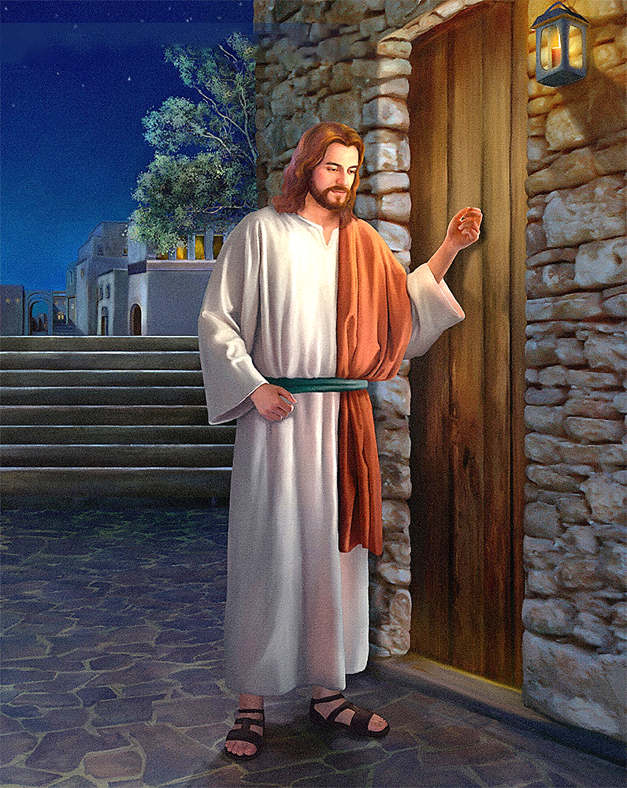
A KENA MACALA
“Raica,kau sa tu ena mata ni katuba ka tukituki: kevaka sa rogoca na domoqu e dua na tamata, ka dolava na katuba, au na curu vua, ka vakayakavi vata kaya ka na vakayakavi vata talega kei au ko koya.” (Vakatakila 3:20)
E dua na leqa. Au sa vakila tu na vinaka vakayalo. Ia o Jisu e vinakata meu vakavinakataki cake. Ia kevaka au sega ni vakila tu ni gadrevi meu veisau, au na sega ni veisau. AU na sega ni gadreva meu volia na veika au nanuma ni sa tu oti vei au.
Me walia oqo, sa tiko ga na gaunisala ga nei Jisu: “O ira kecega ka’u sa lomana, kau sa vunauca ka cudruva: ka tomana “mo gumatua kina ka veivutuni” (Vakatakila. 3:19).
Na vunauci kei na cudruvi mai vei Jisu e sega ena gaunasala ca. E namaka na gaunisala ni veivosaki. E via dabe kei keda veitalanoataka… “Raica, kau sa tu ena mata ni katuba ka tukituki. kevaka sa rogoca na domoqu e dua na tamata, ka dolava na katuba, au na curu vua, ka vakayakavi vata kaya ka na vakayakavi vata talega kei au ko koya.” (Vakatakila. 3:20).
Jisu e tukituki tiko ena katuba ni lomaqu ka vosota na wawa. E sega ni vakasausataka na noqu bula me vakasaurarataka me’u veiwekani kei Koya. Sa dolavi tu na digidigi ki vei au.
Notes:
RESULT
¹⁹ O ira kecega ka’u sa lomana, ka’u sa vunauca ka cudruva: mo gumatua kina, ka veivutuni

Slide 8


VAKAVINAVINAKA
“Au na solia vua sa gumatua sara me tiko vata kei au ena noqu itikotiko-vakaturaga, me vaka ka’u sa gumatua, ka tiko sobu ena itikotiko vakaturaga nei Tamaqu.” (Vakatakila 3:21)
O Jisu e kila ni sega ni rawarawa na gaunisala. E kila na noda igu me da volia na koula, na I sulu kei na i lumu ni mata. E kila na veidredre eda lkakocuruma me vakadruka na bula ni katakatabatabata, dolava na katuba, ka semati ki Vua. Oya na vuna e kaya kina vei keda sa rawa ni ko gumatua me vaka kau sa gumatua (Vtkla. 3:21).
E sa kila talega ni da na sega ni taura na imatai ni kalawa. Na Kalou ga sa dau taura na Iimatai ni kalawa.
E nakita me buli keda
(Vtkvu. 2:7)
E vakasaqarai keda ni da sa I valavala ca (Vktkvu. 3:8-9)
E soli koya me vakabulai keda (Joni 3:16)
E via solia ki vei keda na keda I sau: dabe vata kei Koya ka marautaka tawamudu na bula kei koya (Vtkla. 3:21)
Na ki kina I tovo va-Kalou oqo (o koya eda sega ni noda) na loloma: “Io kau sa lomani iko ena loloma sa sega ni mudu” (Jeremaia 31:3). E vinakata me veiwekani vata kei keda. Au vinakata beka me veiwekani kei Koya? Au na dolava beka na lomaqu ki Vua ka lomani koya me vaka nona sa lomani au?
Notes:
²¹ GRATIFICATION

Slide 9

VAKADIKEVI NA DINA
(Joni 15:1-11)

Slide 10

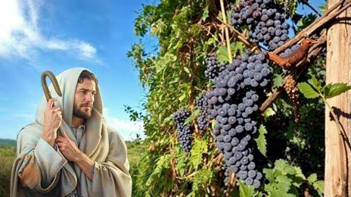
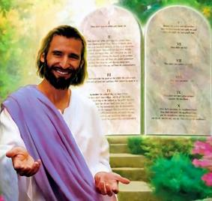

NA TABANA KEI NA VAINI
“Oi au na vaini, koi kemudou na tabaqu: ko koya sa tu vei au, koi au talega vei koya, sa vua vakalevu: ke dou sa tawase tani vei au, dou sa sega ni rawata e dua na ka.” (Joni 15:5)
Ni voleka vakalailai me mate, sa vakatakila ko Jisu ni o koya “na vaini,” ka iratou na tisaipeli “na tabana.” Na cava na kena I balebale ni veika e tukuna oqo?
Na taba ni vaini e rawa ni bula ena dua na gauna lekaleka ga ke sega ni sema ki na vuna, ia ena yaco me malai. Me da kakua kina ni vakayalia na bula tawamudu, sa vakayacora e dua na kerekere kivei keda ko Jisu: “Dou tu vei Au”(John 15:4). Ena tikina 11, ka tukuna kina na vosvakatautauvata ni vaini kei na tabana, e vakayagataka vaka 10 na vosa “tu vei au.” E sa rairai dua na ka bibi dina.
Na tuvata kei Jisu sai koya me wali kina na katakata batabata ni bula vaka Leotisea. E I vurevure talega ni reki (Joni 5:11). Eda rawa ni tuvata vakaevei kai Jisu?
Ena noda cakava na ka e marautaka o Koya, maroroya na nona I vunau (Joni 15:10). Oqo na I vakaraitaki ni noda ciqoma na loloma ka sa vakaraitaka ki vei keda na Kalou (1 Joni 4:19).
Notes:
THE BRANCH AND THE VINE
⁵ Oi au na vaini, koi kemudou na tabaqu: ko koya sa tu vei au, koi au talega vei koya, sa vua vakalevu: ke dou sa tawase tani vei au, dou sa sega ni rawata e dua na ka.

Slide 11


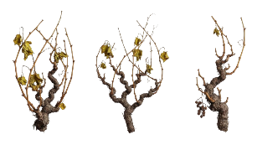

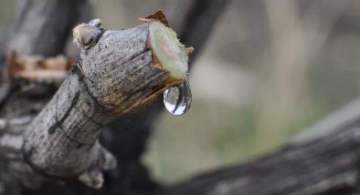
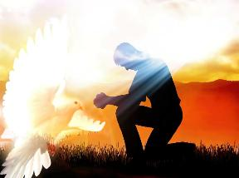
NA DRA
“Dou tu vei au kau na tu vei kemudou. Me vaka sa sega ni vua rawa na tabana vakai koya, kevaka sa sega ni tuvata kei na vaini; ena vaka talega kina koi kemudou, kevaka sa sega ni tu vei Au.” (Joni 15:4)
Ena gauna ni batabata, era tuvata kei na vaini na tabana, ia era sega ni vua. Na cava na vuna? Baleta ni sega soli yani vei ira na dra.
Ena I vula I tubutubu ga, sa qai soli yani ki vei ira na dra mai vua na vaini, ka tekivu me tubu na tabana. Na vosa vaka Kiriki ka vakayagataka ko Joni e rawa ni kena balebale talega vua na tabana ka sa muski ka semati tale ki na vaini.
Se da tabana vou se tabana musuki oti, e dua na ka e matata: eda gadreva na ni vaini. Na cava eda rawa ni vakatauvatana kei na dra oqo?
Ena vakasama vata oqo (Joni 14-17), Sa vakamacalataka vei keda ko Jisu: Na Yalo Tabu sai koya ka cakacaka e lomada me solia ki vei keda na bula kevaka eda vinakata vakakina.
A Dauniveivakacegui (Jn 14:16-17)
E vakatakilai Jisu ki vei keda (Jn 15:26)
Vakatakila na I valavalaca (John 16:8)
Tuberi keda ki na ka kecega e dina (John 16:13)
Notes:
THE SAP
⁴ Dou tu vei au, kau na tu vei kemudou. Me vaka sa sega ni vua rawa na tabana vakai koya, kevaka sa sega ni tu vata kei na vaini; ena vaka talega kina koi kemudou, kevaka dou sa sega ni tu vei au.

Slide 12
“Na koula sa vakatovolei ena bukawaqa e tukuni tiko eke, sai koya na vakabauta kei na loloma. E vakavutuniyautaka na yalo ni tamata, baleta ni sa vakasavasavataki me yacova ni sa savasava sara; ka ena levu ni kena vakatovolei, ena qai tubu cake talega kina na kena ramase kei na kena totoka. Na isulu vulavula e vakaraitaka na savasava ni itovo, sai koya na yalododonu i Karisito e vakaisulutaki koya kina na tamata ivalavala ca.
Na isulu dina vakalomalagi oqo, ka rawa walega ni voli ga mai vei Karisito ena bula ni talairawarawa ena yalodina. Na wai ni mata sai koya na vuku kei na loloma savu ni Kalou, ka rawa ni vakaukauwataka na noda kila me da wasea na ka ca kei na ka vinaka, ka me rawa talega meda kidava na ivalavala ca ena veimataqali ivukivuki kece.
Sa solia na Kalou vei ira na nona soqosoqo lotu na mata, ka gadreva o koya me ra lumuta ena vuku, me rawa ni ra rai vakamatata; ia e lewe levu era na via vakacacana na rai ni soqosoqo lotu kevaka e rawa vei ira, baleta ni ra sega ni vinakata me laurai na nodra cakacaka ena rarama, de ra vunauci kina. Na wai ni mata vakalomalagi ena solia na matata ni kila-ka. O Karisito na ivakarau ni veivakalougatataki kecega. E kaya: “Volia mai vei Au” (Vakatakila 3:18).
EGW (Testimonies for the Church, vol. 4, p. 88)
Notes:
“The gold here recommended as having been tried in the fire is faith and love. It makes the heart rich; for it has been purged until it is pure, and the more it is tested the more brilliant is its luster. The white raiment is purity of character, the righteousness of Christ imparted to the sinner. This is indeed a garment of heavenly texture, that can be bought only of Christ for a life of willing obedience. The eyesalve is that wisdom and grace which enables us to discern between the evil and the good, and to detect sin under any guise. God has given His church eyes which He requires them to anoint with wisdom, that they may see clearly; but many would put out the eyes of the church if they could; for they would not have their deeds come to the light, lest they should be reproved. The divine eyesalve will impart clearness to the understanding. Christ is the depositary of all graces. He says: “Buy of Me” (Revelation 3:18).”

